Slide 1
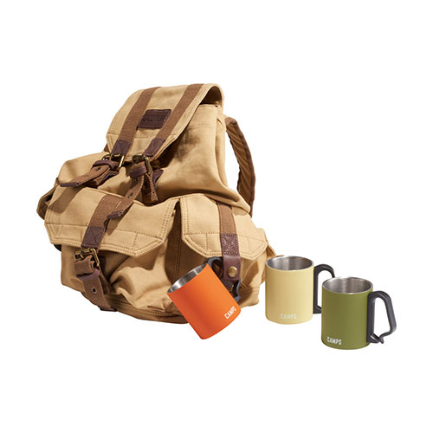
【提案書】
キャンプス カラビナステンレスマグ
特徴
カラビナタイプの持ち手部分が見た目にもおしゃれな上にアウトドア等で使いやすいマグです。ステンレス素材を使用しているため保冷温効果も高く、美味しい温度で飲み物を飲めます。
納期
納期スペース
仕様
カラー展開：オレンジ・グリーン・ベージュ 3色取混ぜ
素材：ステンレス・PP
サイズ：φ70×82mm
容量：220ml
包装：化粧箱
お見積
お見積りスペース

